Slide 1
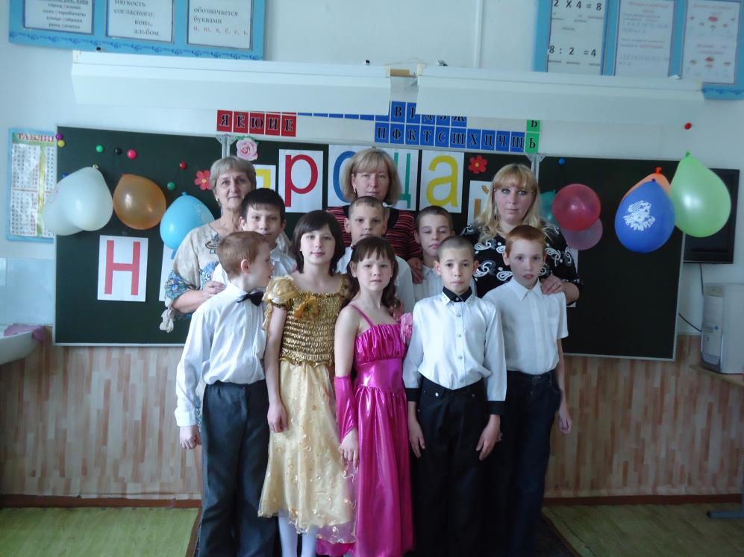
Наша дружная семья
«Наша дружная семья»

Slide 2
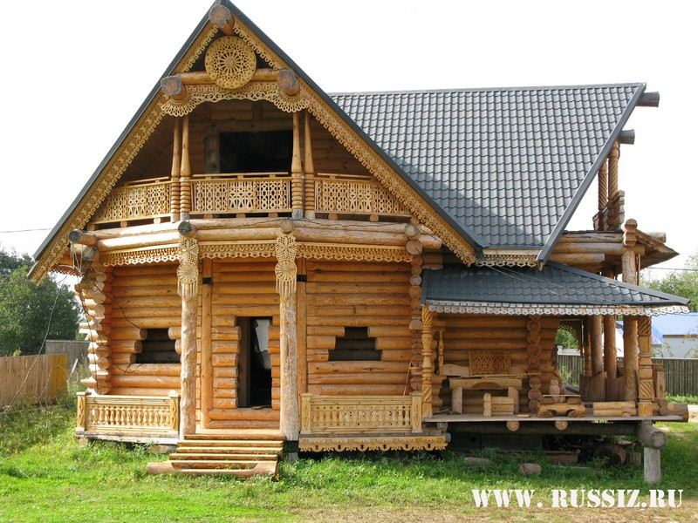
ТЕПЛО
ЛАСКА
ДОБРОТА УЮТ
ЗАБОТА ЛЮБОВЬ
УВАЖЕНИЕ ПОНИМАНИЕ

Slide 3
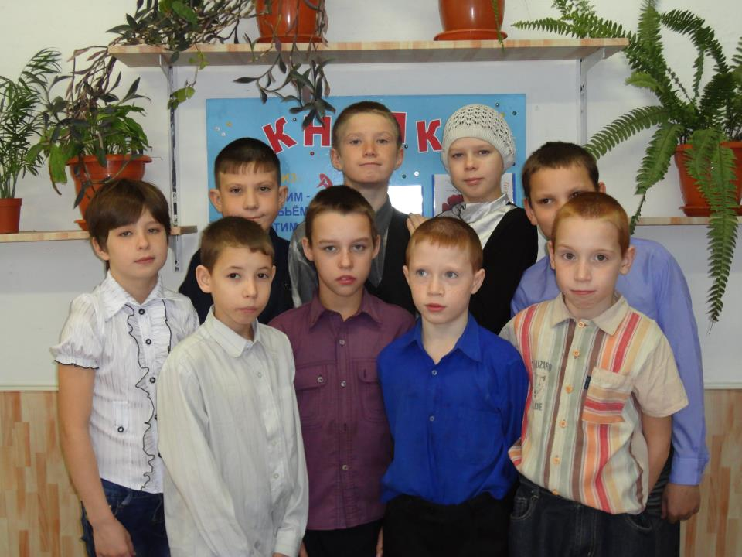

Slide 4
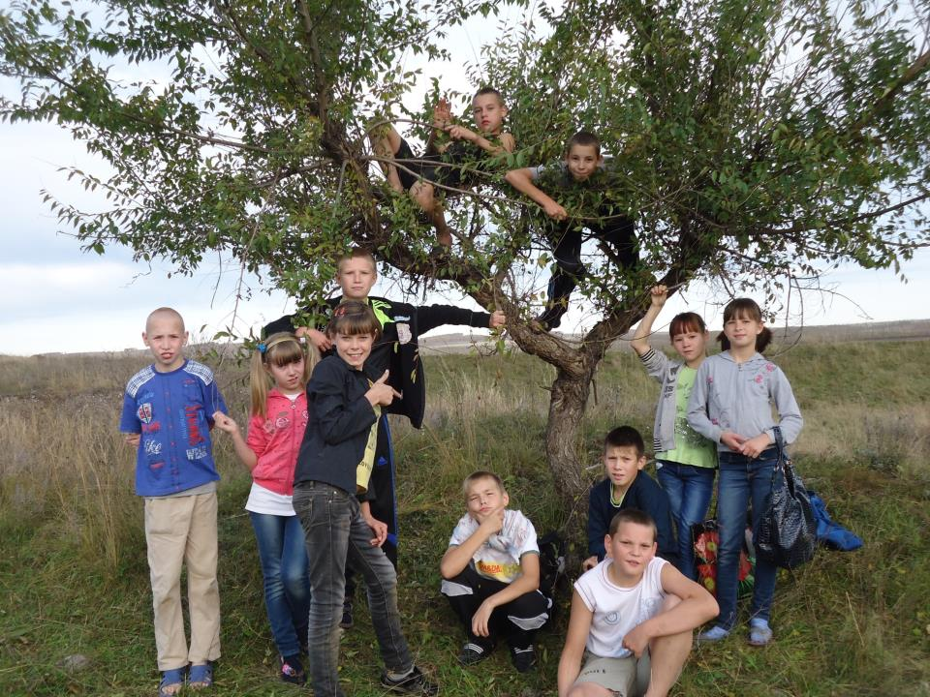

Slide 5
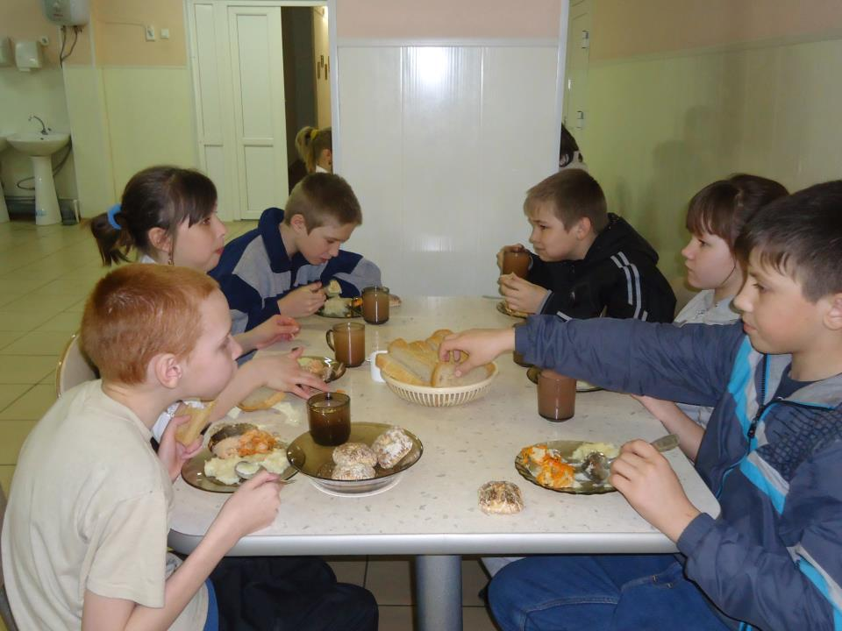

Slide 6
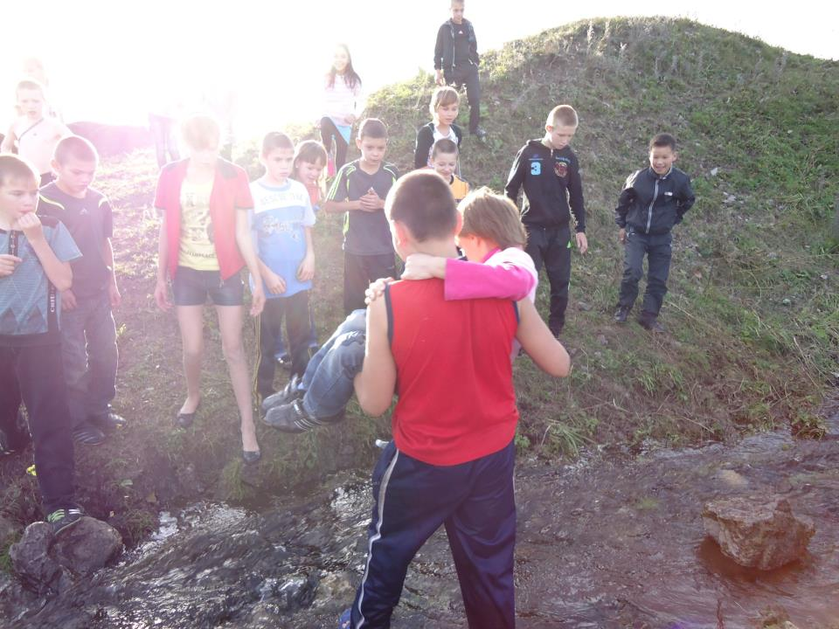

Slide 7
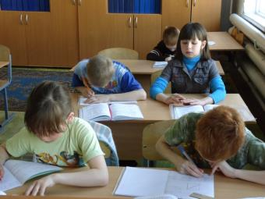
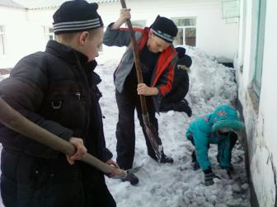
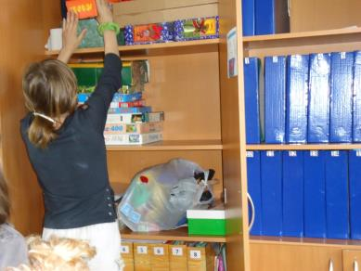

Slide 8
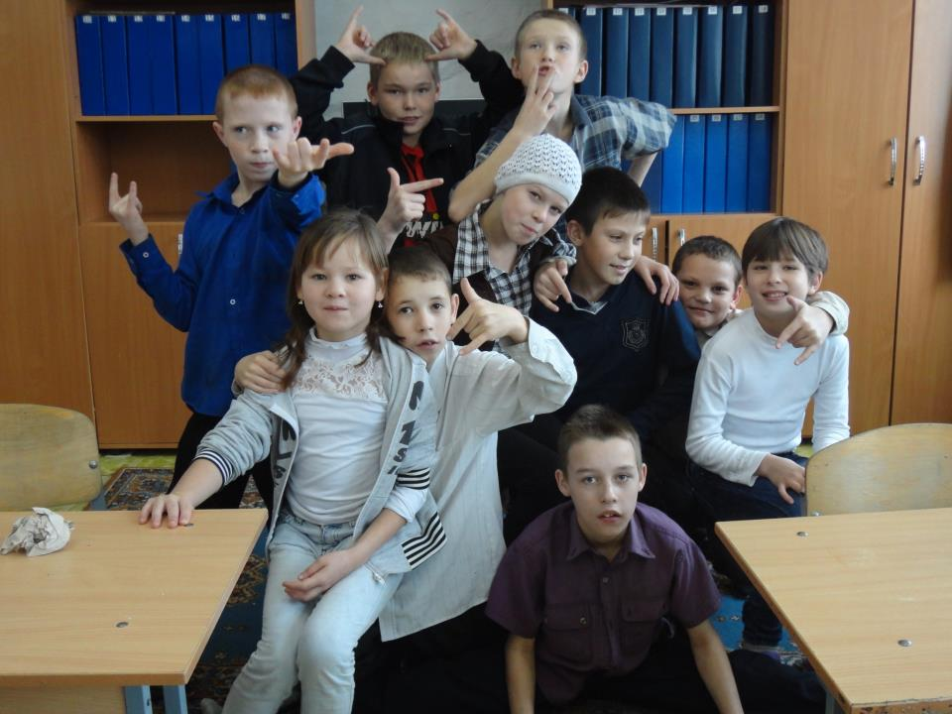
Желаем Удачи!

